Slide 1
Живые голоса истории
Переславль- Залесский 2013 год

Slide 2
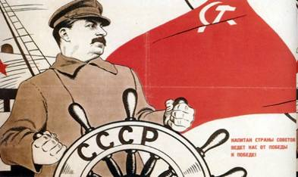

Slide 3
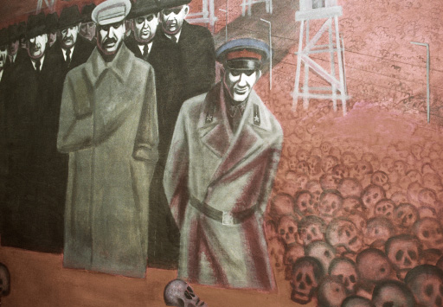

Slide 4
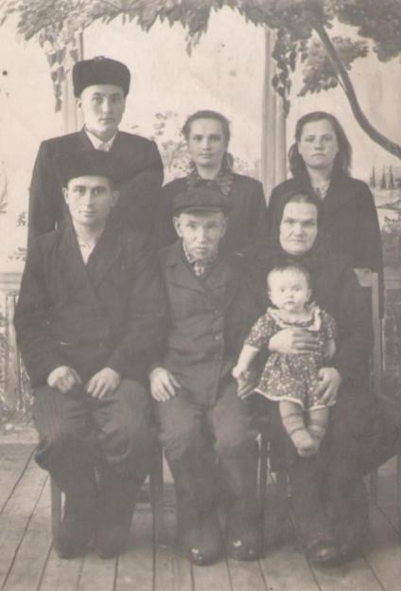
Семья Ваймер
На фото (1951 г.):
дедушка – Зиновий Яковлевич,
бабушка – Марта Федоровна,
брат мамы – Анатолий,
Сестра мамы – Фая,
Агния Зиновьевна,
Константин Константинович,
Лидия

Slide 5
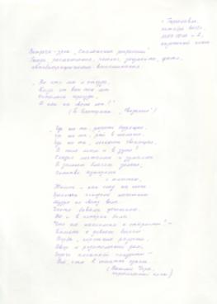
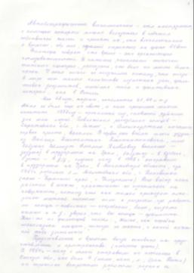
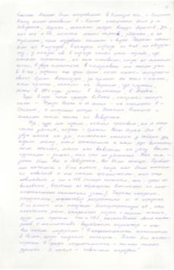
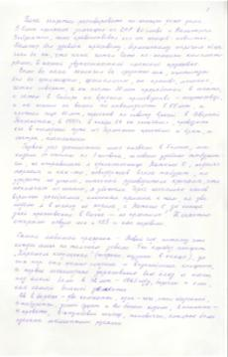
Мемуары Лидии Константиновны

Slide 6
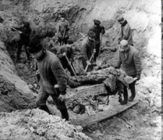
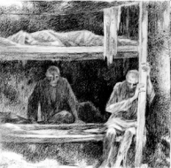
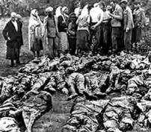
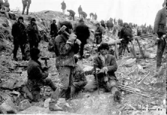
Категории репрессированных
Арестованные по политическим
обвинениям
Депортированные народы
Раскулаченные крестьяне

Slide 7
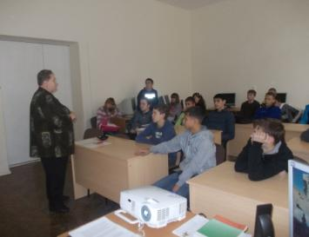
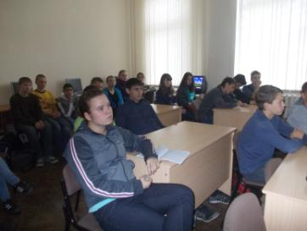
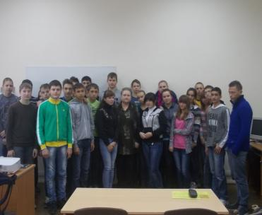
Встреча с Новиковой Лидией Константиновной,
представителем семьи репрессированных
в годы «большого террора Сталина». (9-е классы) 2012 г.

Slide 8
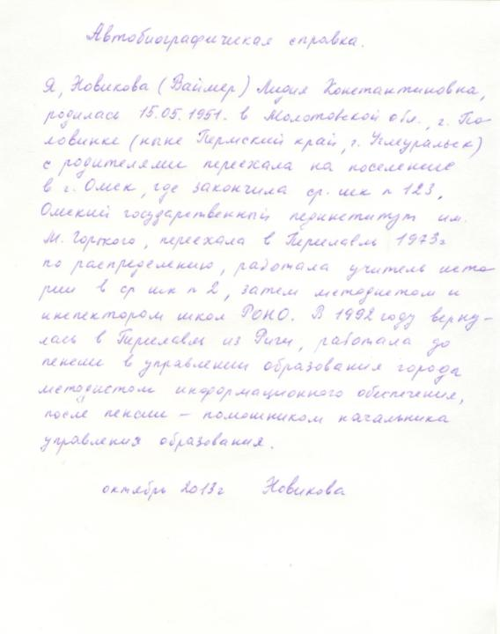
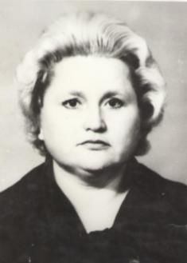

Slide 9
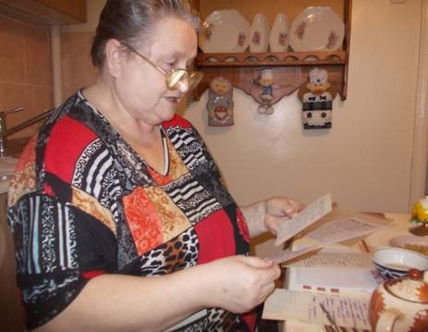
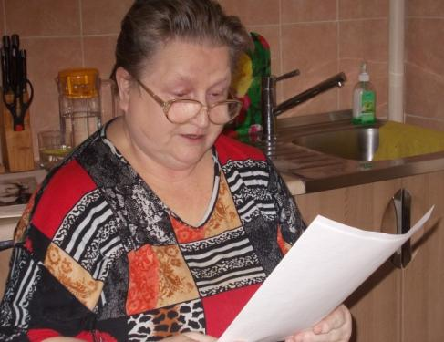
У Лидии Константиновны дома

Slide 10
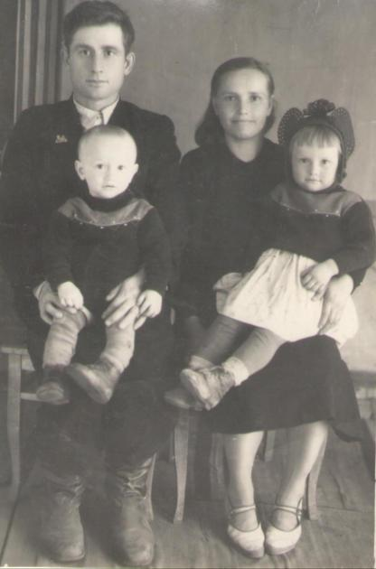
На фото (1954 г.):
отец –Константин Константинович, мать – Агния Зиновьевна,
дочь – Лидия и сын - Витя

Slide 11
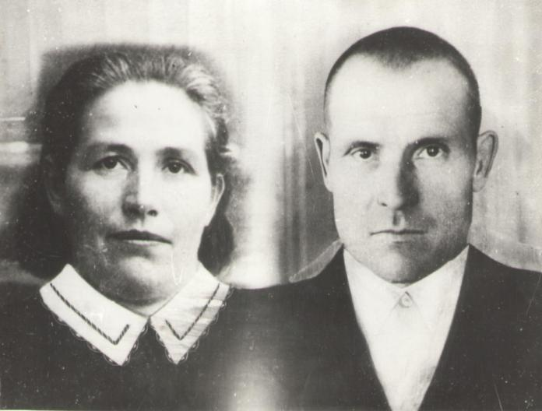
Бабушка – Шмидт Амалия Яковлевна Дедушка – Ваймер Константин Константинович

Slide 12
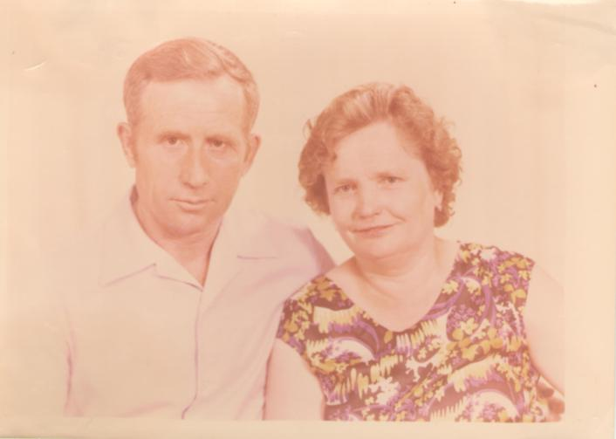
Родители – Ваймер Амалия Зиновьевна, Ваймер Константин Константинович

Slide 13
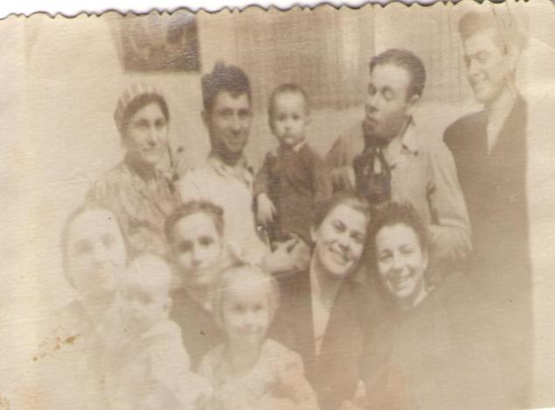
Соседи по бараку

Slide 14
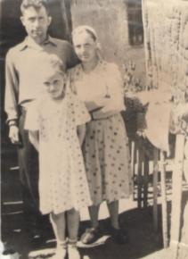
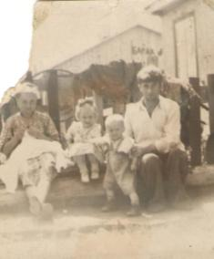
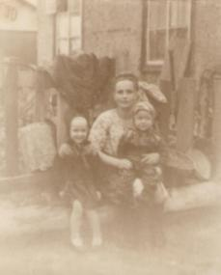
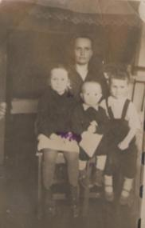
У барака с семьей
С родителями у барака 1960 г.
У барака, 1955 г.
Первые дни в поселении 1954 г.
«Фотография отцу от жены и деток» 1957 г.

Slide 15
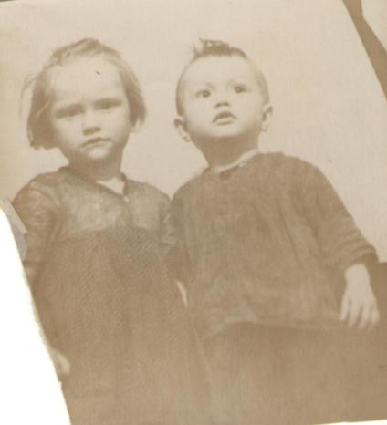
Лидия Константиновна
с братом Витей 1956 г.

Slide 16
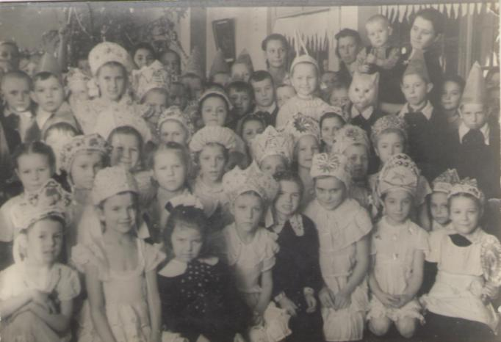
Начальная школа № 82, новый год, Лидия Константиновна – зайчик ( 8 лет)

Slide 17
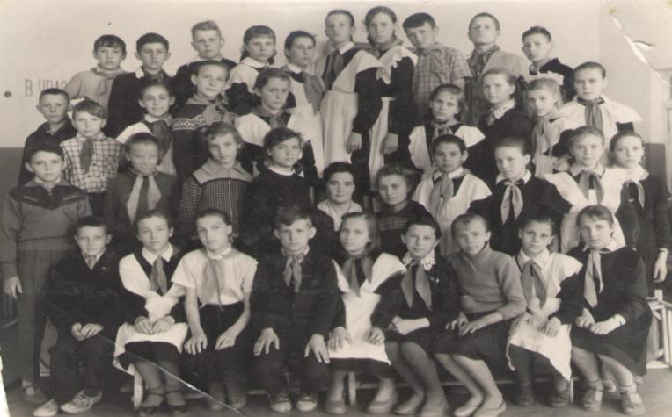
Школа № 123 5 класс май 1963 год

Slide 18
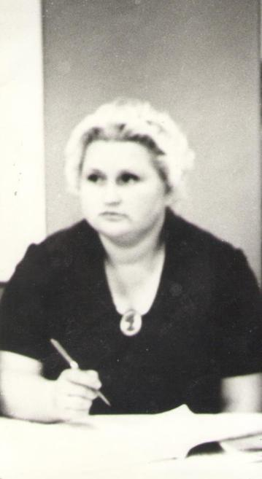
Лидия Константиновна стала советским народом
в 1977 г.

Slide 19
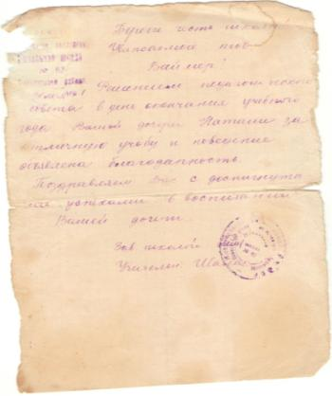
Почетные грамоты и благодарности

Slide 20
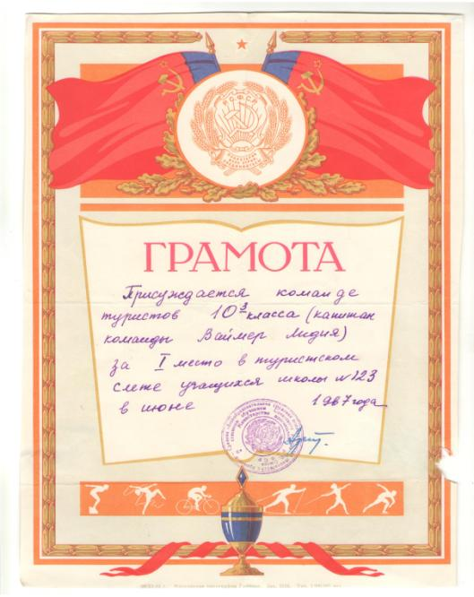

Slide 21
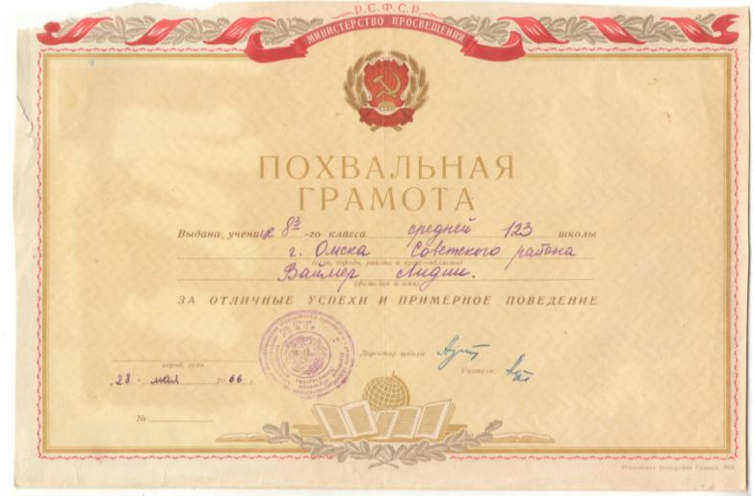

Slide 22
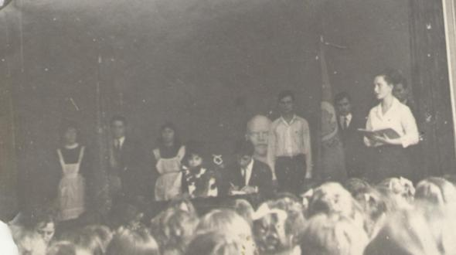
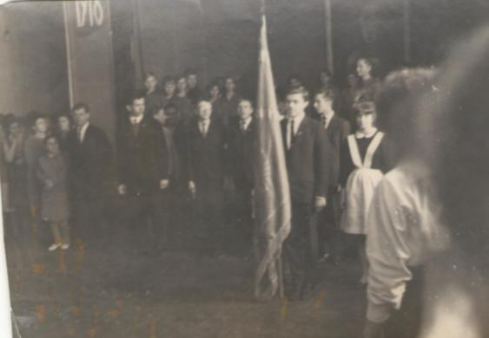
10 класс, идейно-политический сектор,
Лидия Константиновна выступает с отчетом о проделанной работе
Торжественная линейка, посвященная дню рождения Комсомола, 9 класс

Slide 23
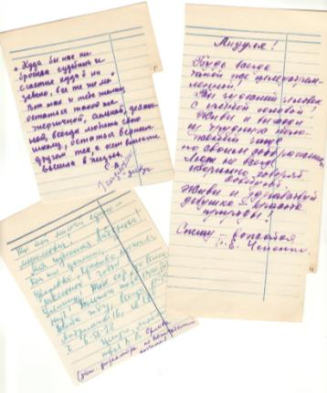

Slide 24
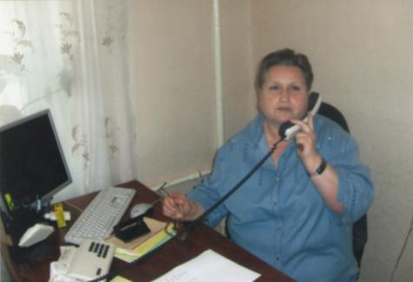
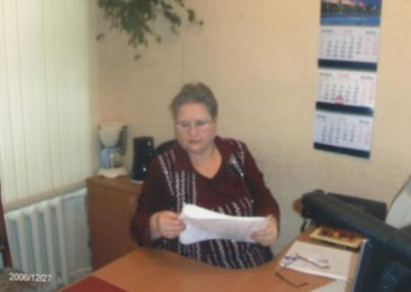
Лидия Константиновна методист информационного обеспечения
Лидия Константиновна в должности помощника начальника управления образования

Slide 25
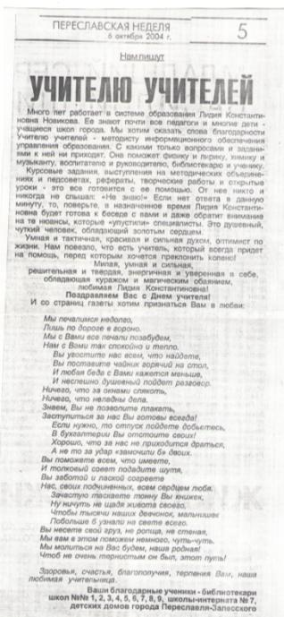
Благодарность учителю

Slide 26
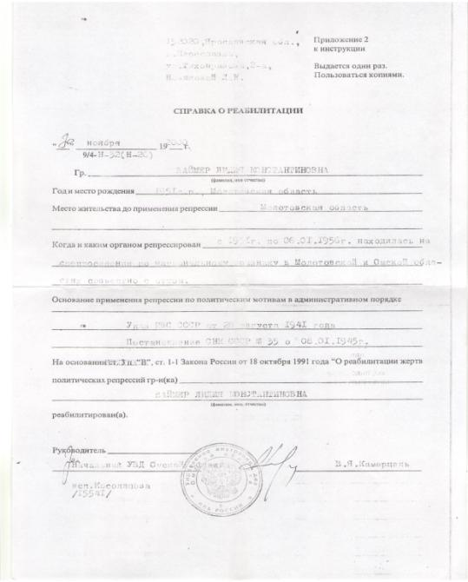

Slide 27
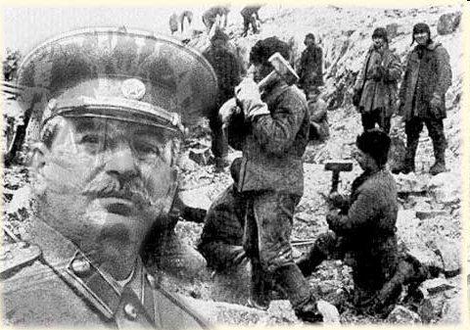

Slide 28
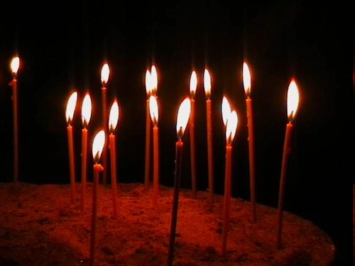
Новикова Лидия Константиновна : «Время – это организация последовательностей. Я попытаюсь расплести ниточки семейного сценария, разгадать, что было на месте белых пятен. У меня ничего не получилось потому, что нигде в мире нет такого количества подложных дат, фальшивых документов, семейных тайн и фиктивных историй, как в России».

Slide 29
Список источников
Воспоминания Лидии Константиновны Новиковой
Фото, документы из семейного архива Ваймер
Личные встречи и беседы с Федькиной Клавдией Федоровной, Шубой Маргаритой Александровной, Новиковой Лидией Константиновной
Материалы с классного часа 30 октября 2012 года
www.memorial.ru
www.memo.ru
www.forum.vgd.ru
www.rosagr.natm.ru

